Slide 1
ALGORITMA DFS & BFS
Dias Taufik Rahman

Slide 2
Algoritma Traversal
Algoritma yang mengunjungi setiap simpul secara sistematik
Algoritma Deep First Search & Breadth First Search termasuk Algoritma Traversal.

Slide 3
Blind Search & Heuristic Search
Blind Search
Sebuah pencarian yang "asal ketemu", Jika sebuah solusi sudah ditemukan maka pencarian akan dihentikan.
Konsep : [Masalah] - [Pencarian] - [Solusi]
Heuristic Search
Heuristic Search adalah sebuah pencarian bersyarat, yang mana akan menghasilkan solusi terbaik.
Konsep : [Masalah] - [Pencarian] - [Syarat] - [Solusi]

Slide 4

Contoh Kasus Heuristic Search
Sistem Pencarian Pada Antivirus

Slide 5
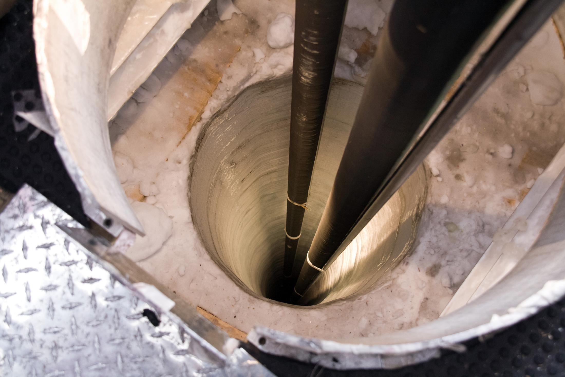
Algoritma DFS
Termasuk Algoritma Dasar Pada Model Pencarian "Blind Search"
Metode Pencariannya Menurun
Pemakaian Memori Sedikit
Pencarian Cepat

Slide 6
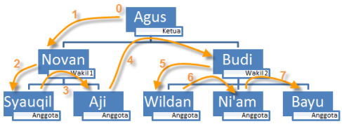
Algoritma DFS

Slide 7
Algoritma BFS
Metode Pencarian Melebar
Tidak Akan Menemukan Jalan Buntu
Pemakaian Memori Besar
Pencarian Lambat Tapi Pasti

Slide 8
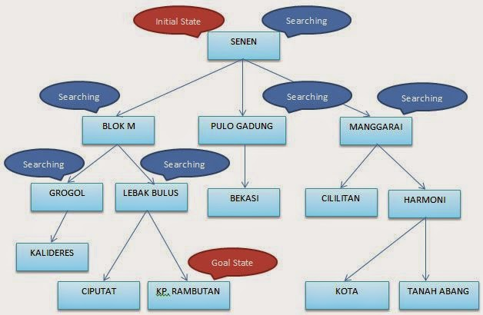
Algoritma BFS

